Slide 1

基于深度学习的心脏起搏器患者电磁暴露快速重构和预测方法
单位：兰州交通大学
汇报人：张睿
2025.11.07
Notes:
亮亮图文旗舰店
https://liangliangtuwen.tmall.com

Slide 2
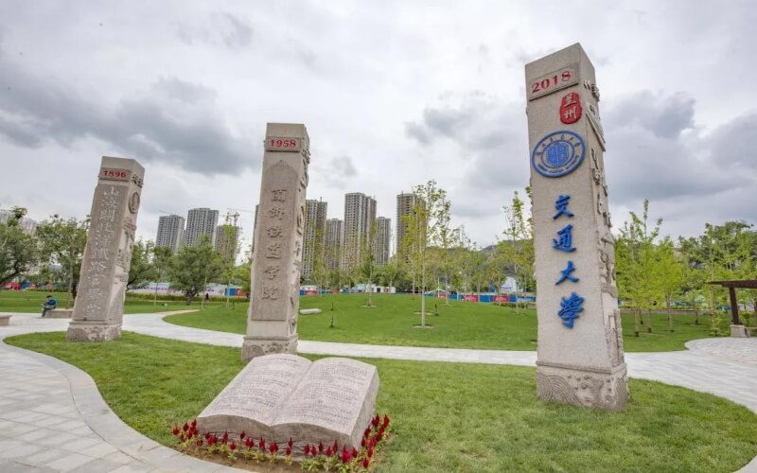
1
研究背景
目录
RESEARCH BACKGROUNDS
4
仿真结果
SIMULATION RESULTS
2
研究目的
RESEARCH PURPOSE
5
结论
研究方法
CONCLUSION
3
RESEARCH METHODS

Slide 3
1
研究背景
目录
RESEARCH BACKGROUNDS
4
仿真结果
SIMULATION RESULTS
2
研究目的
RESEARCH PURPOSE
5
结论
研究方法
CONCLUSION
3
RESEARCH METHODS

Slide 4
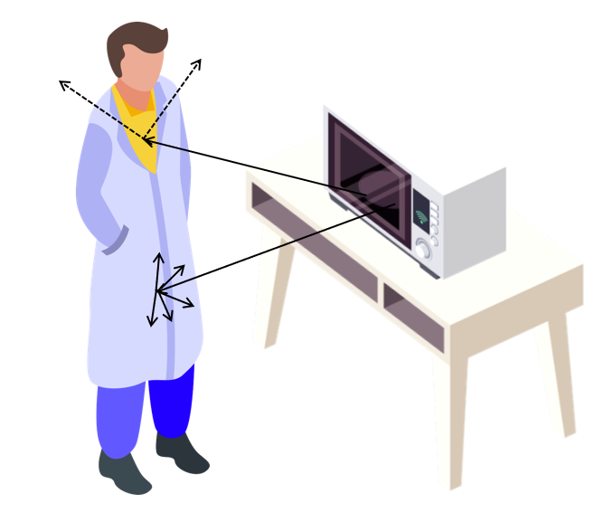
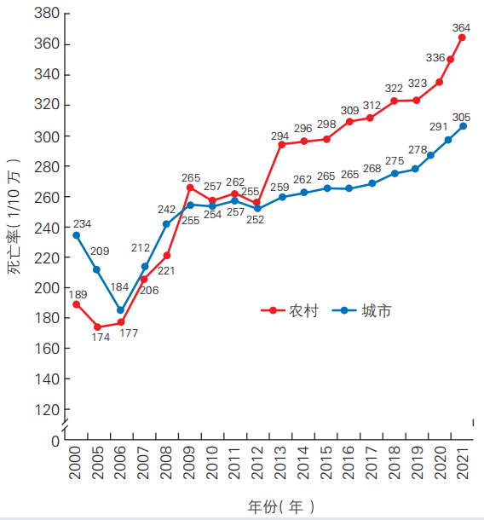
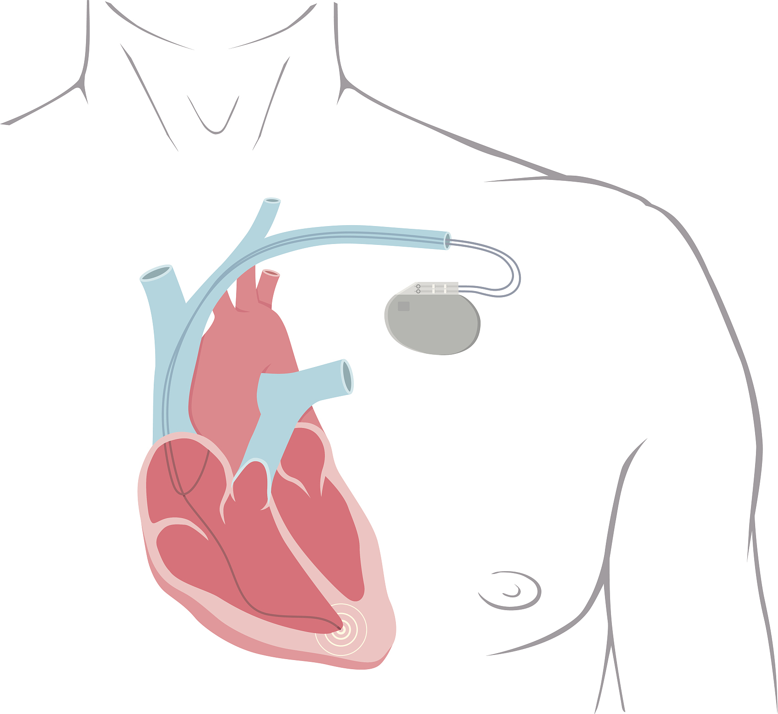
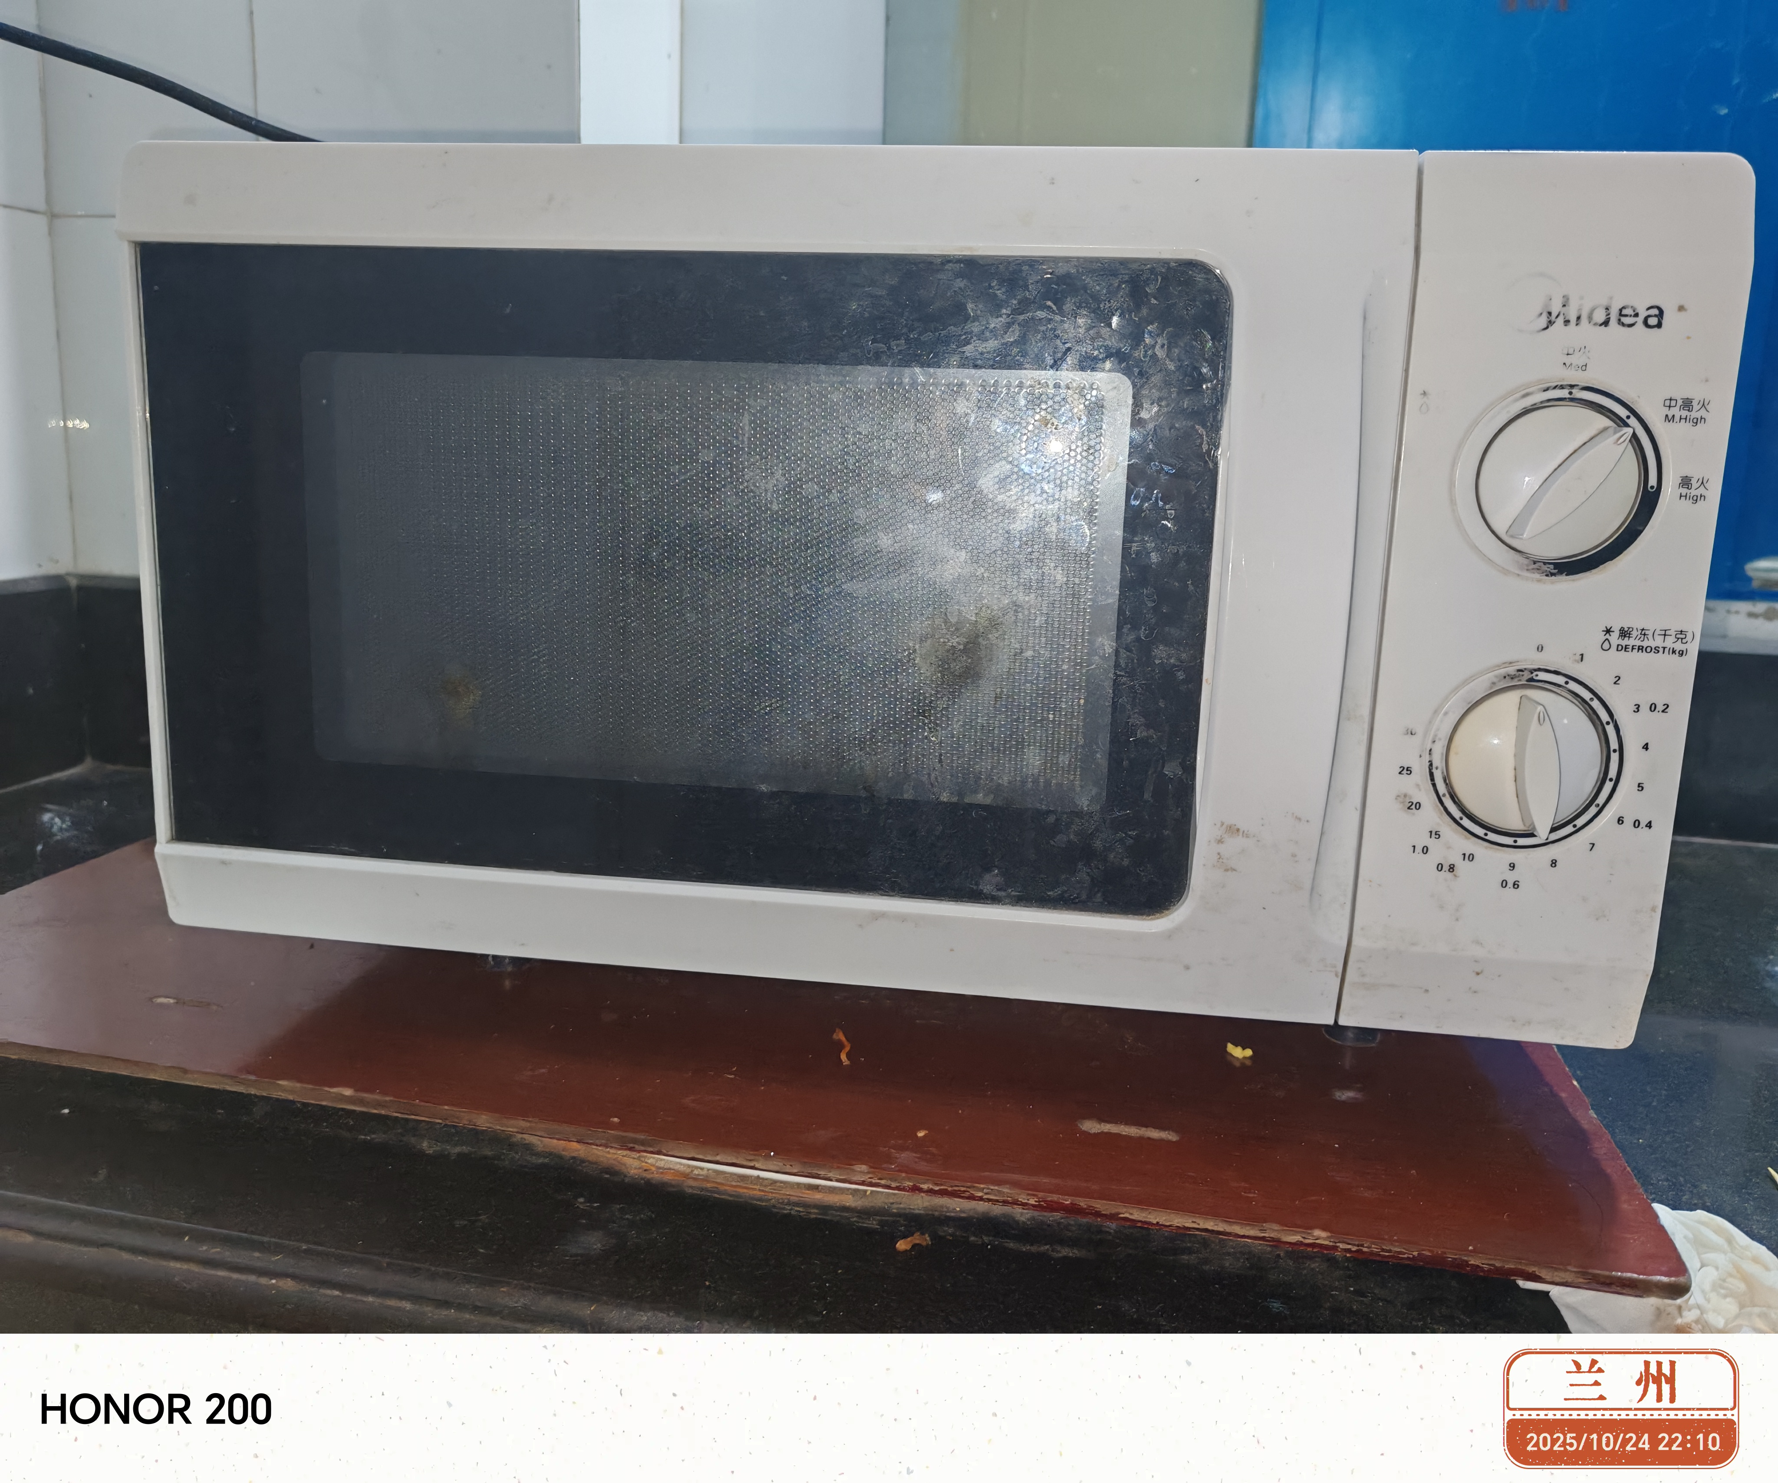
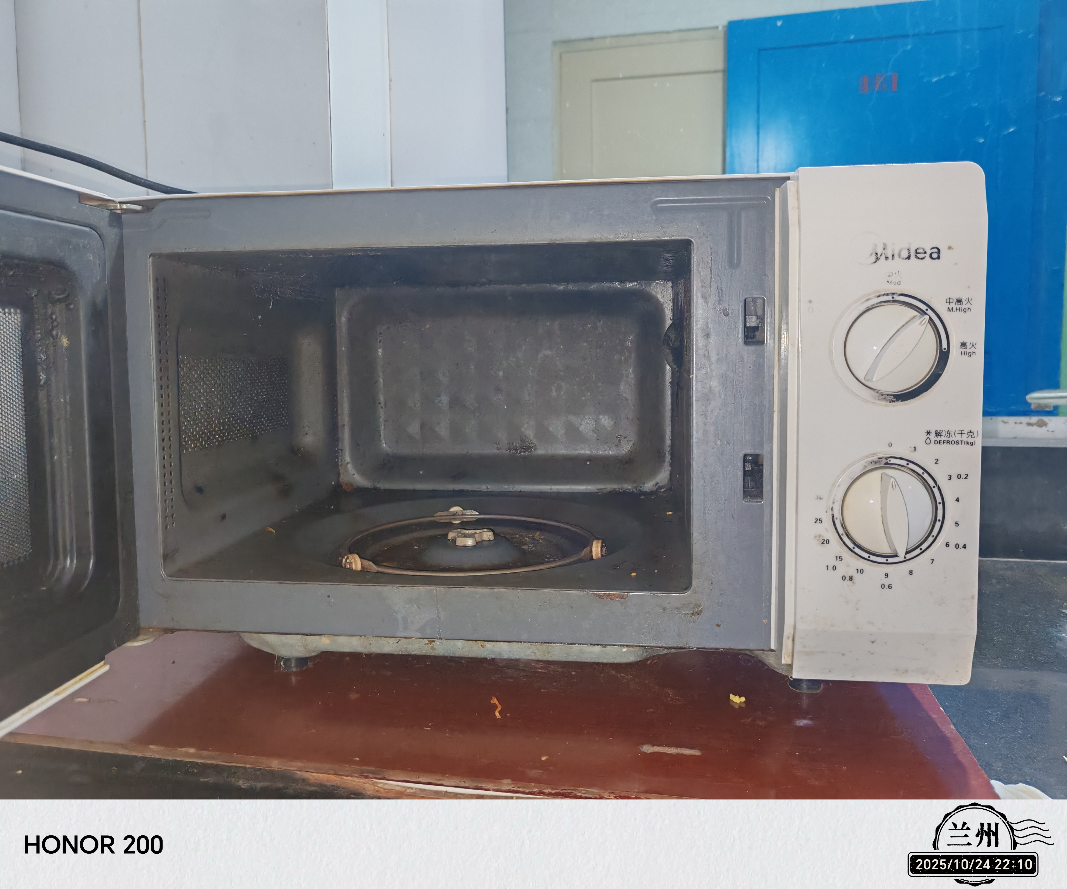
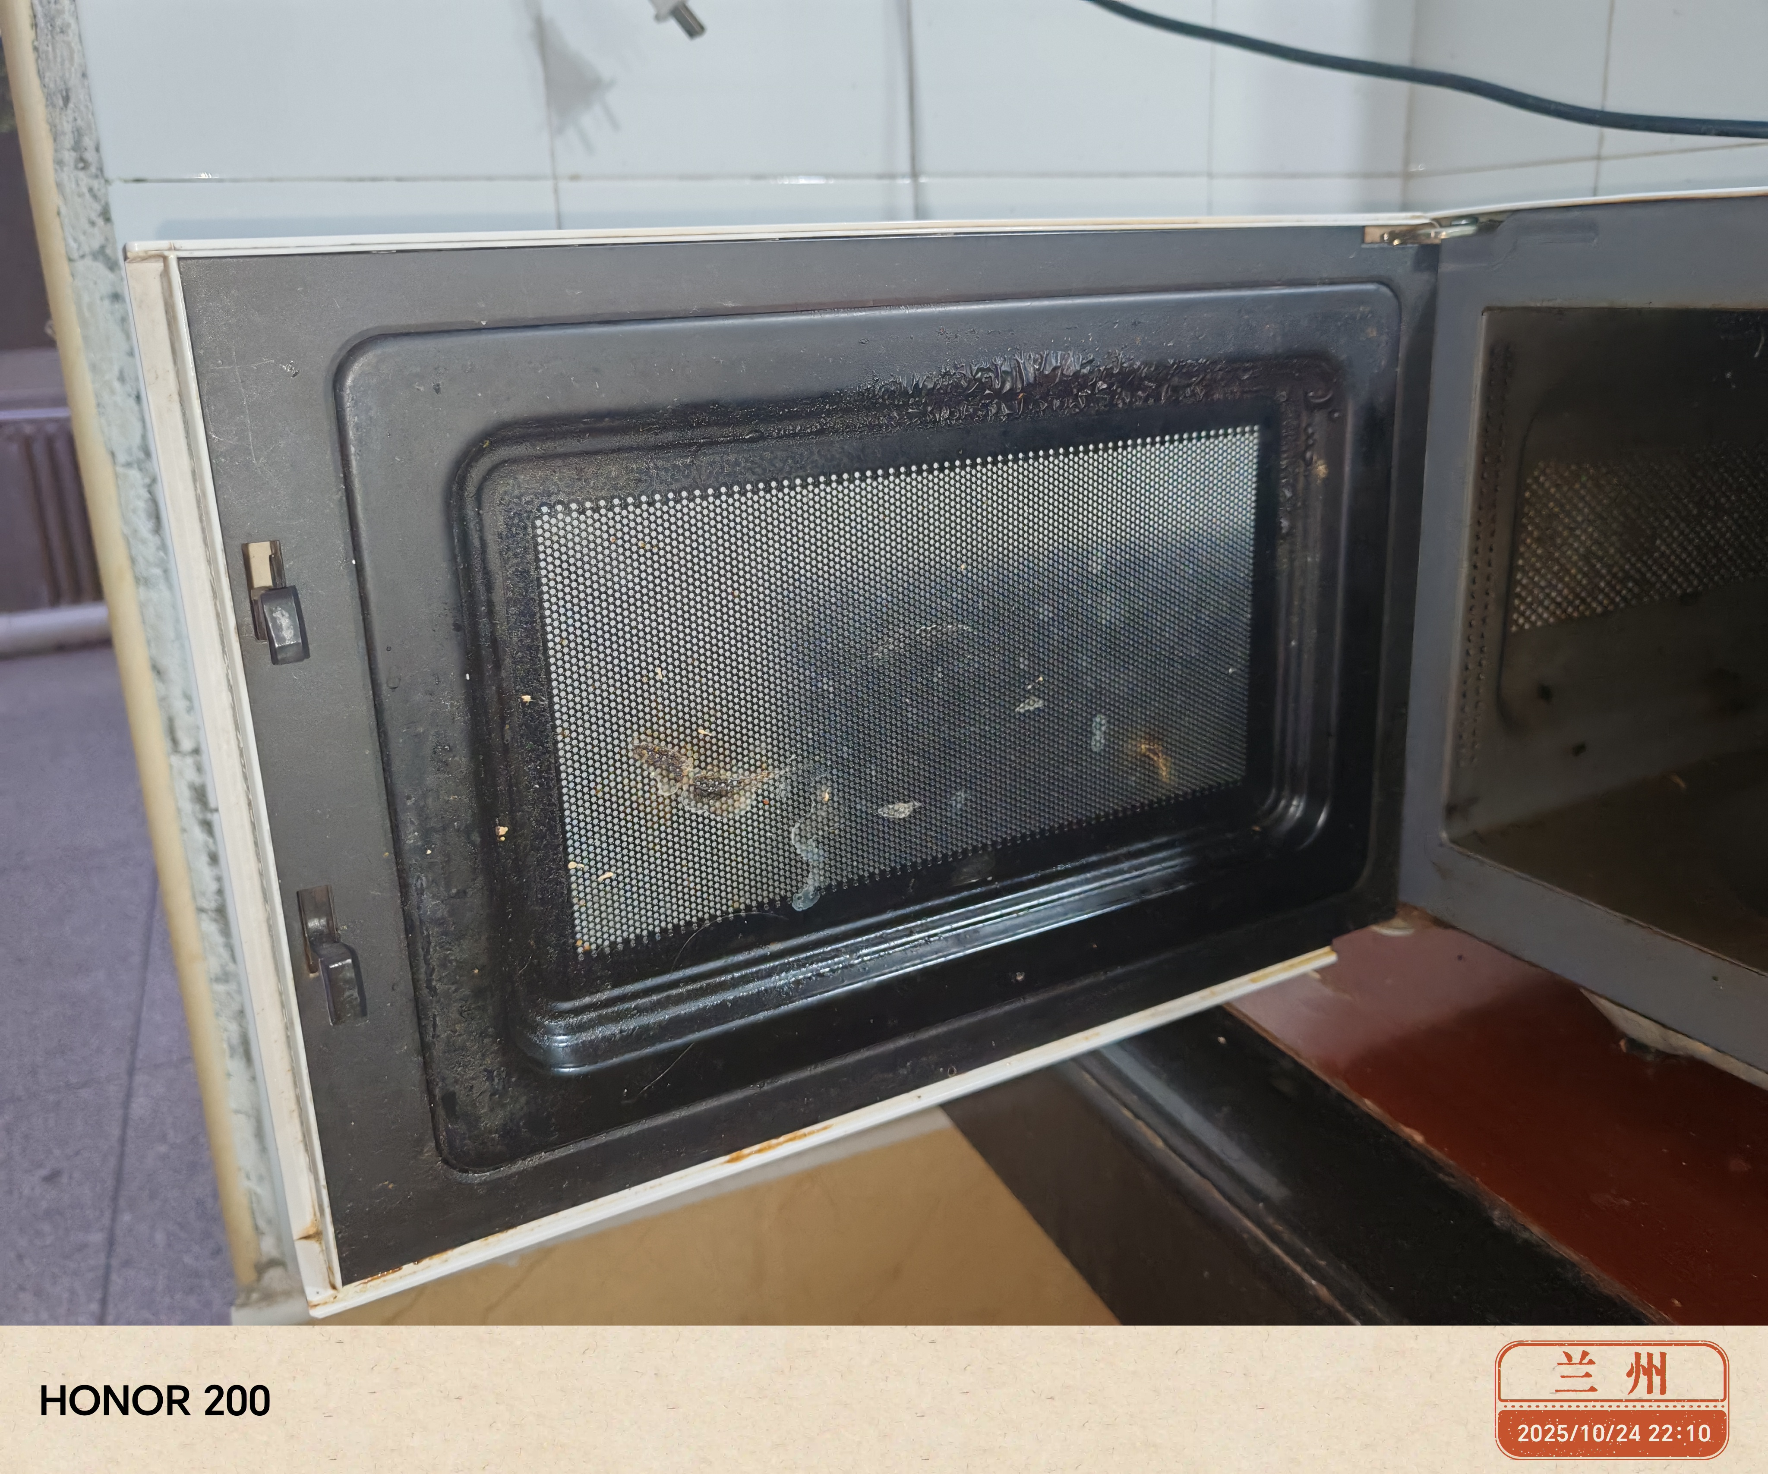


1
研究背景
RESEARCH BACKGROUNDS
微波炉在使用过程中，会有部分电磁波泄漏至外部环境
01
使用年限
干扰心脏起搏器运行
02
设备老化
对人体健康构成威胁
03
腔体结构
传统研究方法面临部分难题
环境测量
流行病学调研
数值仿真
能实时监测环境中的场分布。但对人体内感应电磁场分布却无法做到无创伤性。
调研持续周期长且很难区分不同辐射源对人体产生的不同影响。
复杂电磁环境分析时，计算量急剧增加、仿真周期变长和计算效率低等问题。
需要新的方法解决传统方法在心脏起搏器患者电磁安全评估时的效率瓶颈问题

Slide 5
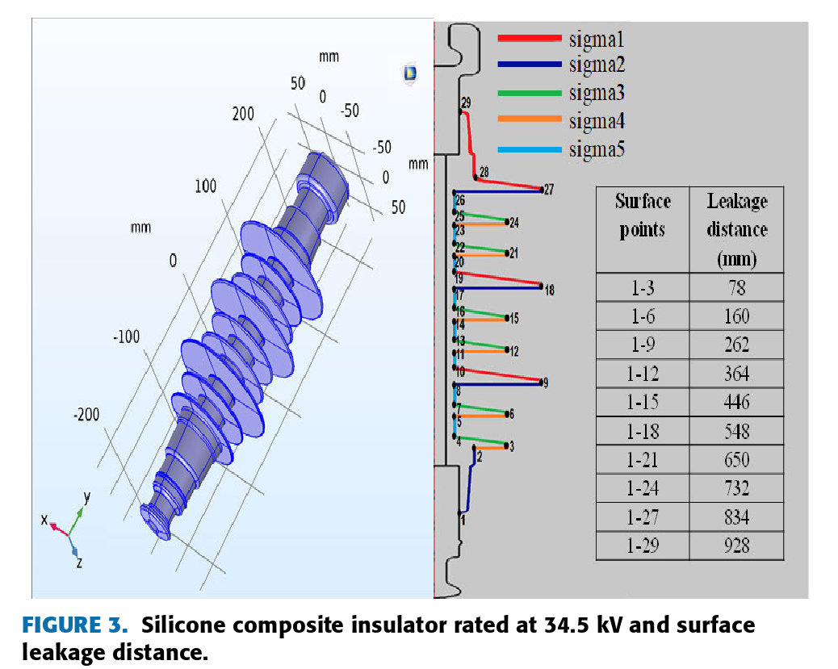
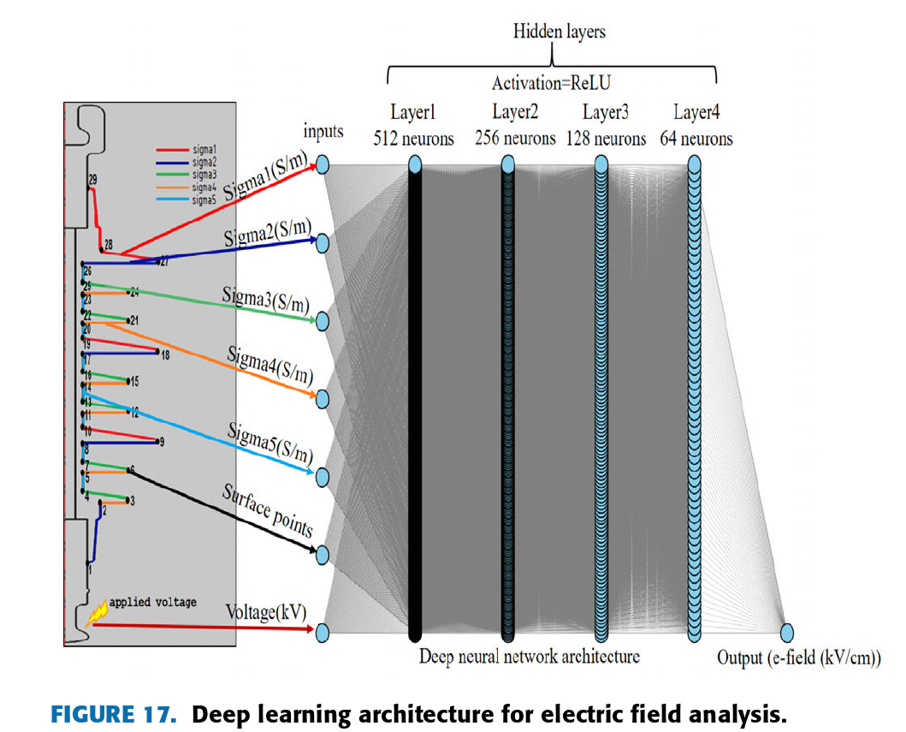
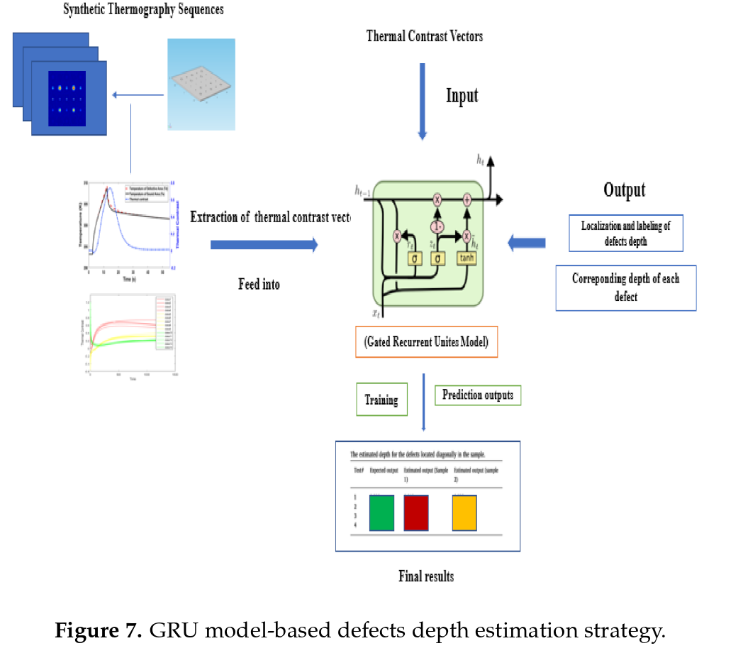
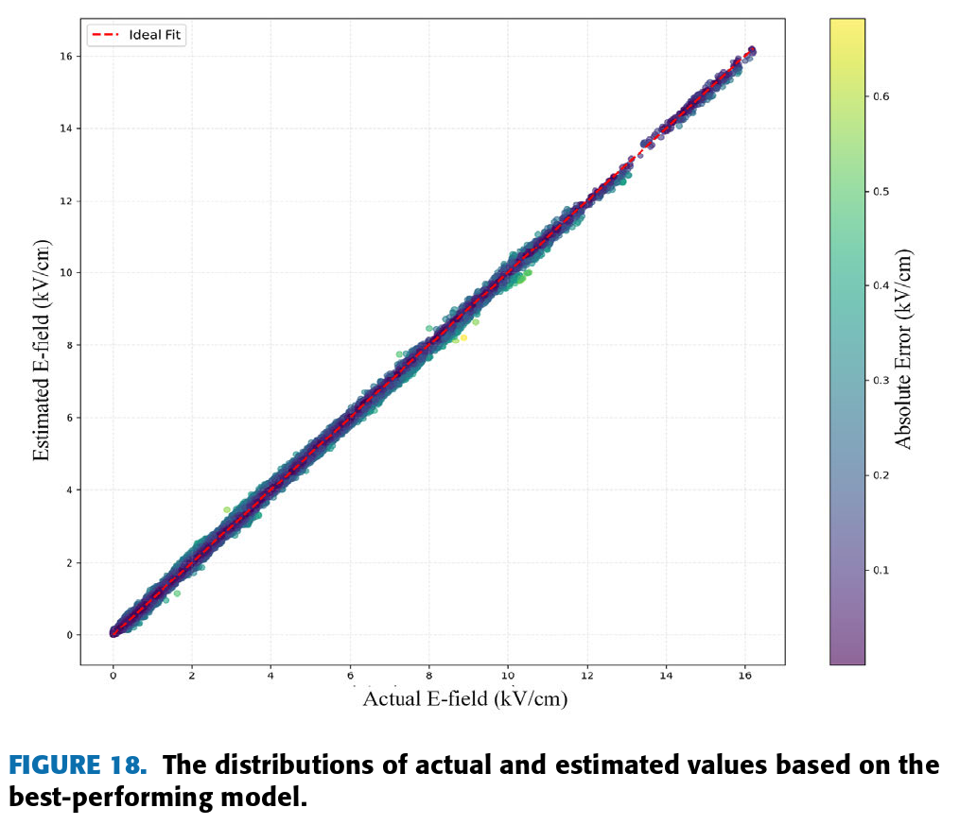
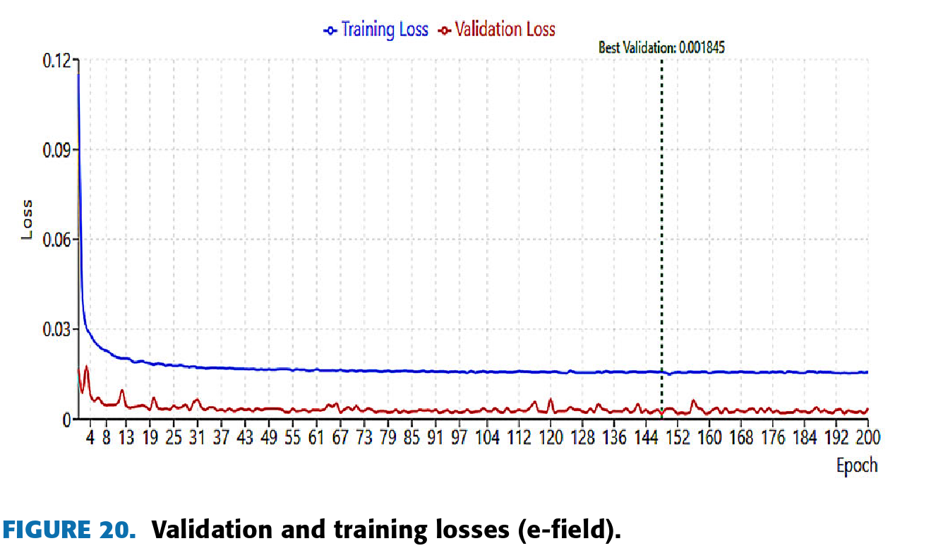
1
研究背景
RESEARCH BACKGROUNDS
近年来，深度学习技术在多物理场领域展现出巨大潜力。
深度学习方法对场分布预测具有较高准确率，计算时间大大缩短
Y. Huang, M. Yazdani-Asrami and W. Song, "A Deep Learning-Based Ultra-Fast Surrogate Model for AC Loss Estimation in Superconductors Using COMSOL," in IEEE Access, 2025.
İ. Görgöz and M. Cebeci, "Analysis of Electric Field and Temperature Distributions of Non-Uniformly Contaminated Silicone Composite Insulators Using Deep Learning," in IEEE Access, 2025.
Notes:
红外热成像深度进行估计
非均匀污秽橡胶复合绝缘子电场和温度分布

Slide 6
1
研究背景
目录
RESEARCH BACKGROUNDS
4
仿真结果
SIMULATION RESULTS
2
研究目的
RESEARCH PURPOSE
5
结论
研究方法
CONCLUSION
3
RESEARCH METHODS

Slide 7
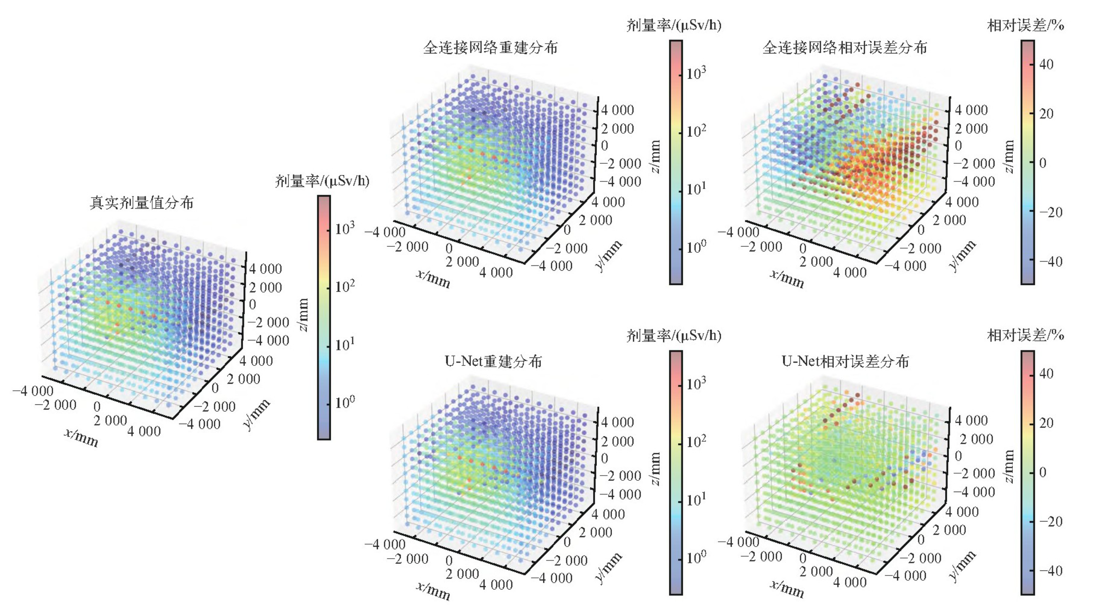
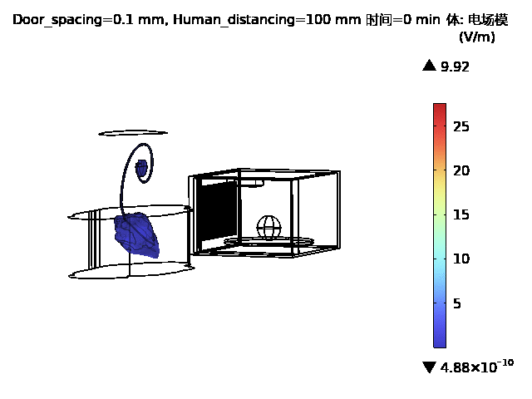
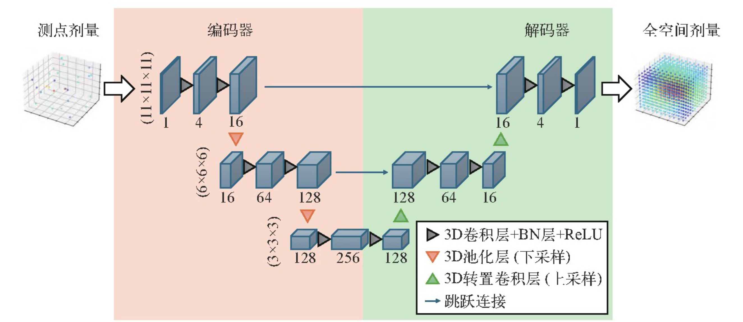
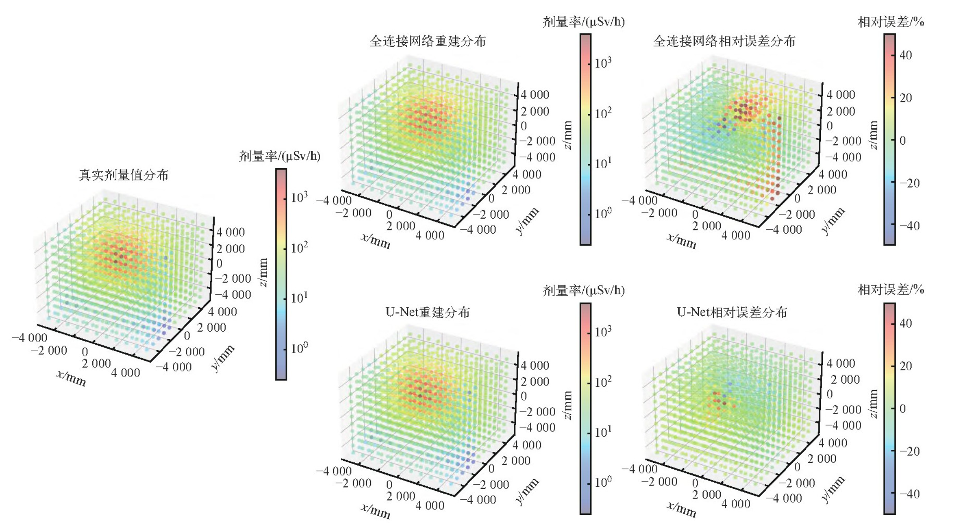
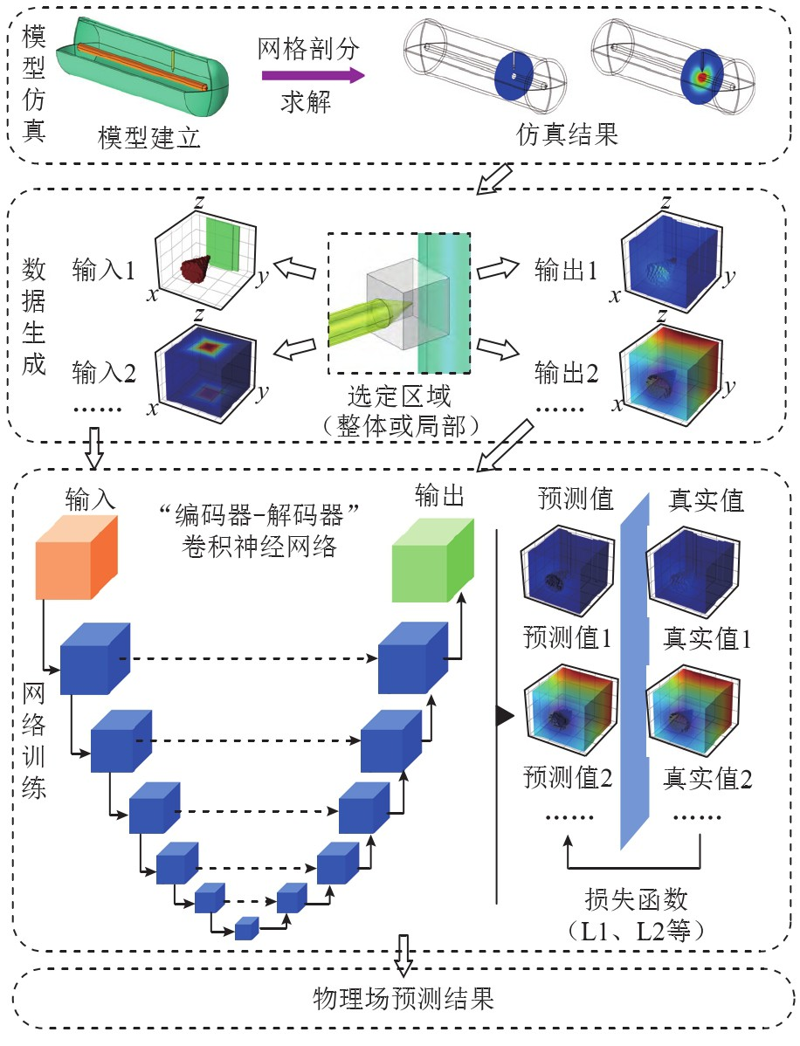
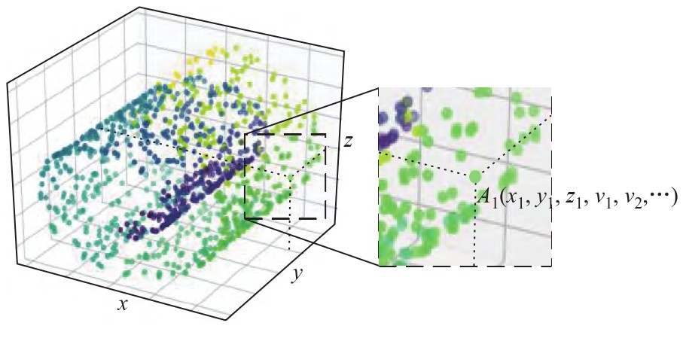
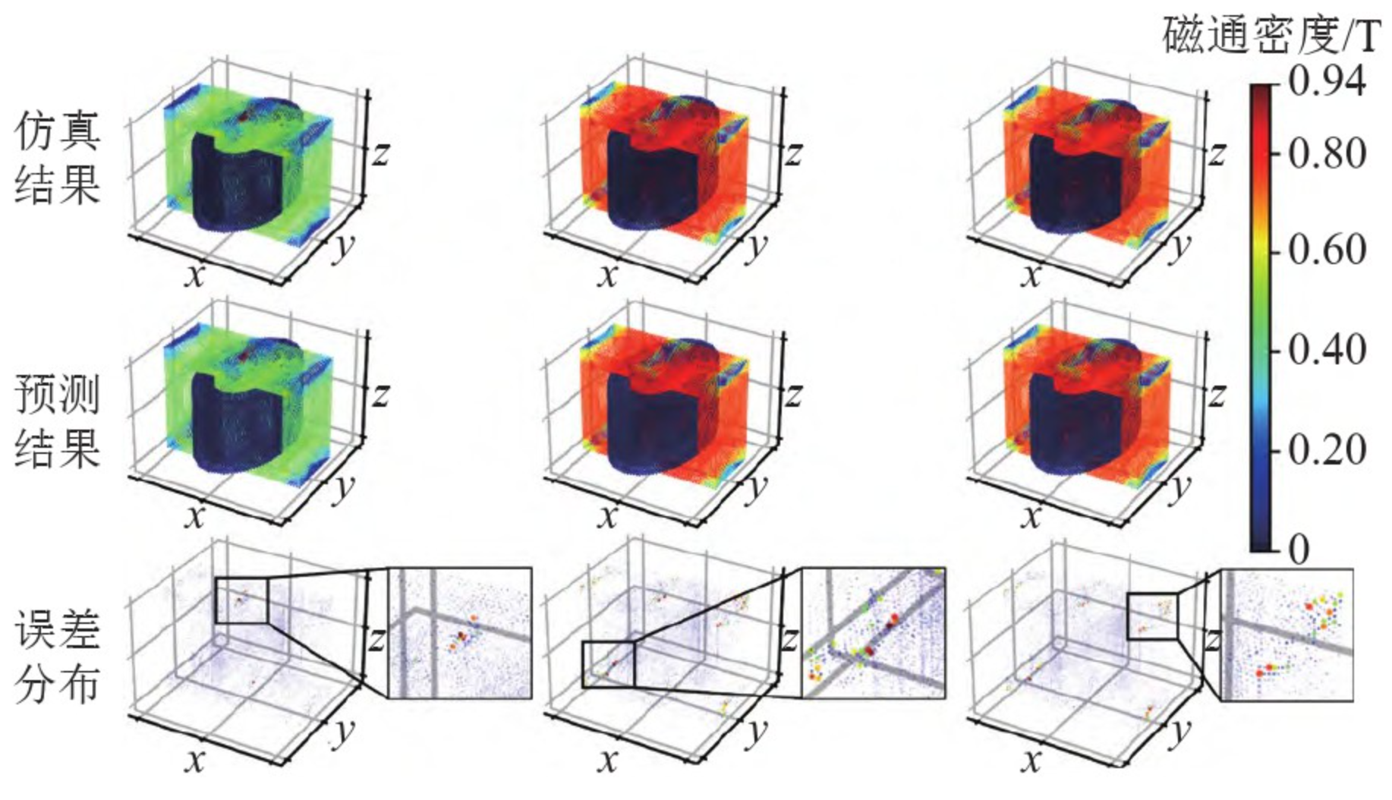
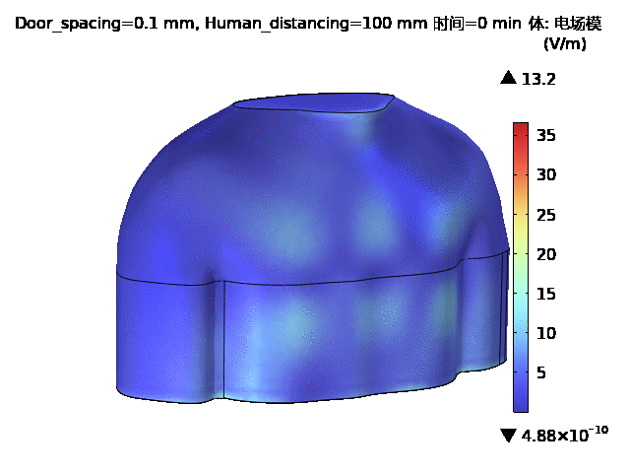
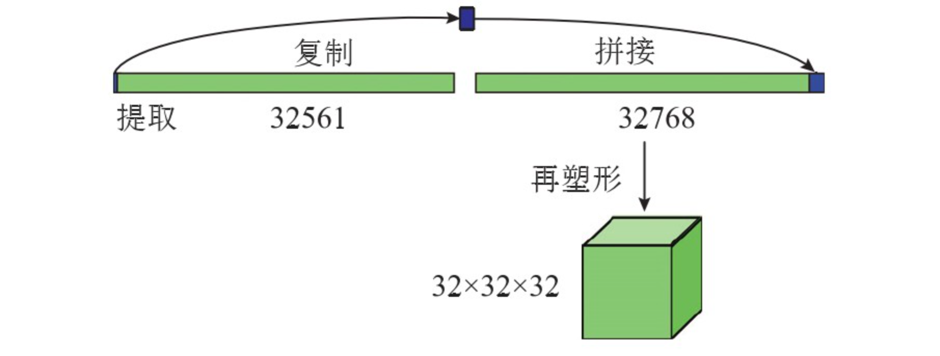
2
研究目的
RESEARCH PURPOSE
传统数值仿真技术在多物理耦合或动态场景计算时耗时长、效率低
提供
数据
简单场景三维辐射场重建结果
复杂场景三维辐射场重建结果
快速
预测
将深度学习与数值仿真方法融合，提高对人体电磁暴露安全计算的速度和效率。
靳海晶,李华,刘立业,等.基于U-Net神经网络的三维辐射场重建方法研究[J].原子能科学技术,2025,59(S2):517-526. 张宇娇,赵志涛,徐斌,等.基于U-net卷积神经网络的电磁场快速计算方法[J].电工技术学报,2024,39(09):2730-2742.

Slide 8
1
研究背景
目录
RESEARCH BACKGROUNDS
4
仿真结果
SIMULATION RESULTS
2
研究目的
RESEARCH PURPOSE
5
结论
研究方法
CONCLUSION
3
RESEARCH METHODS

Slide 9
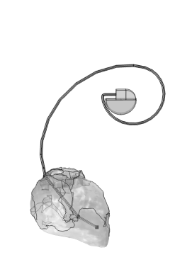
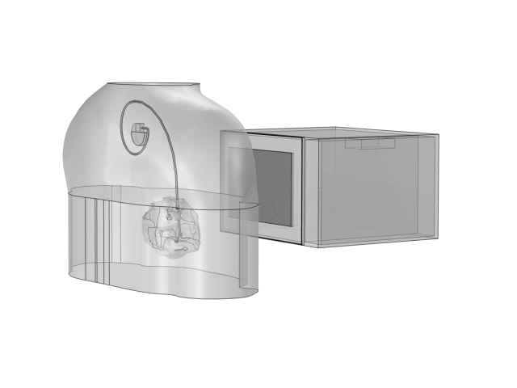
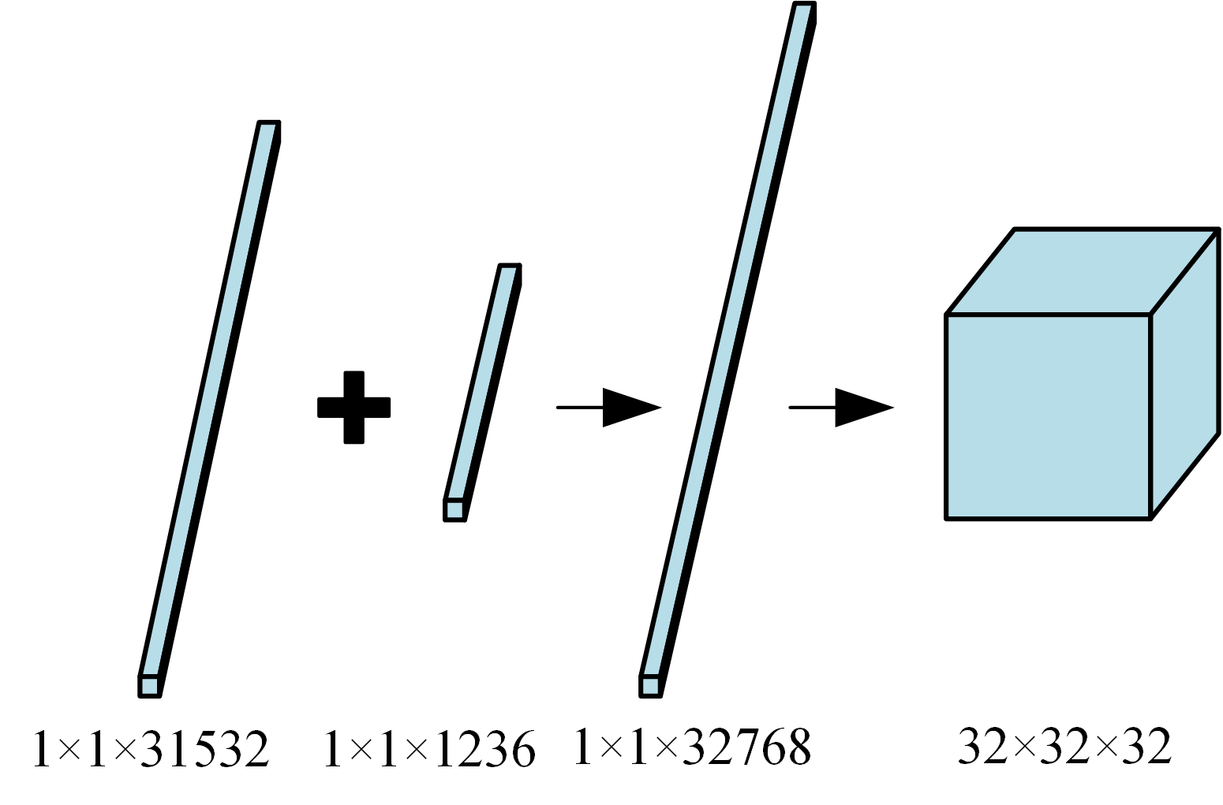
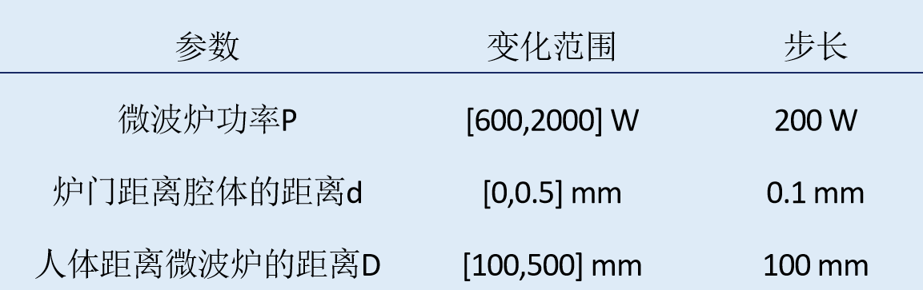

3
研究方法
RESEARCH METHODS
数据处理
网络参数
配置项 | 参数值
学习率 | 0.0001
批处理大小 | 4
训练周期 | 300
损失函数 | 平均绝对误差 (MAE)
优化器 | 自适应矩估计 (Adam)
对数据进行对数变换
$$x’=log(x)$$

Slide 10
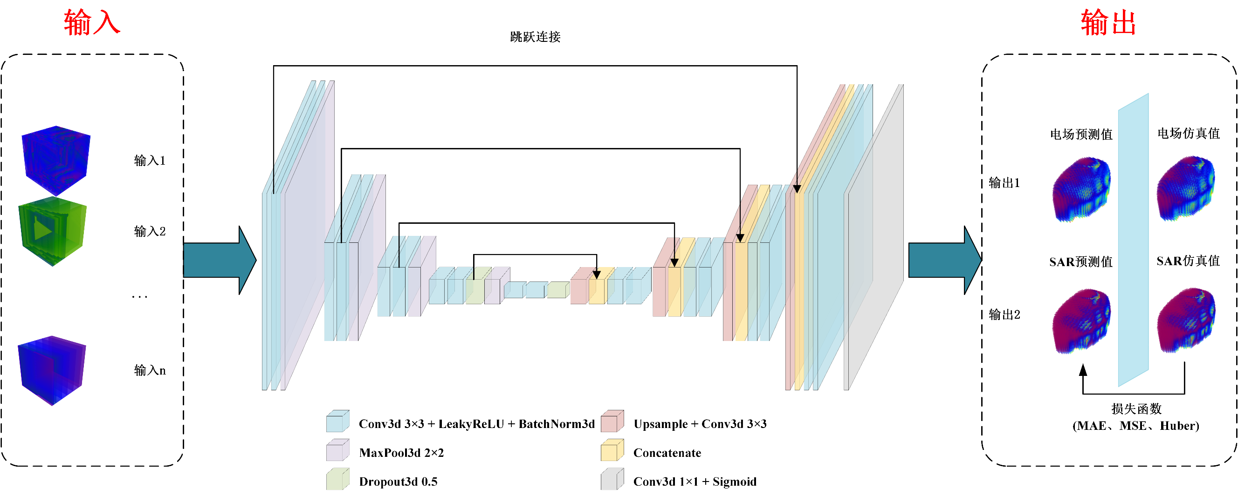
3
研究方法
RESEARCH METHODS
构建基于3D U-Net神经网络模型快速对人体和心脏起搏器电场、人体SAR进行预测。

Slide 11
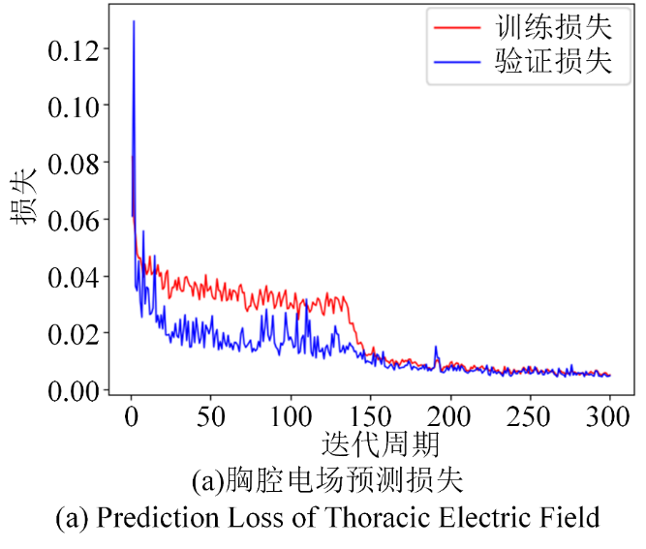
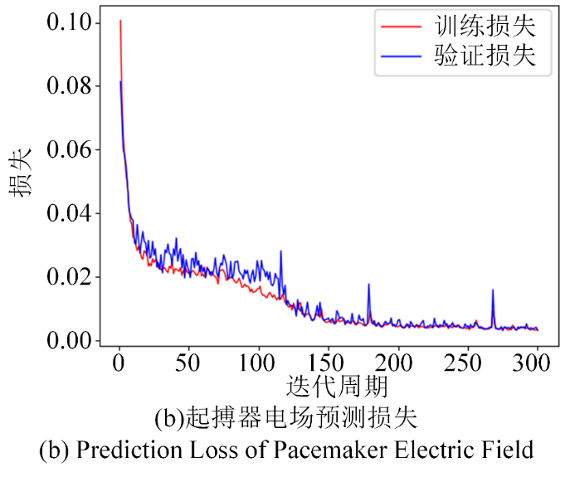
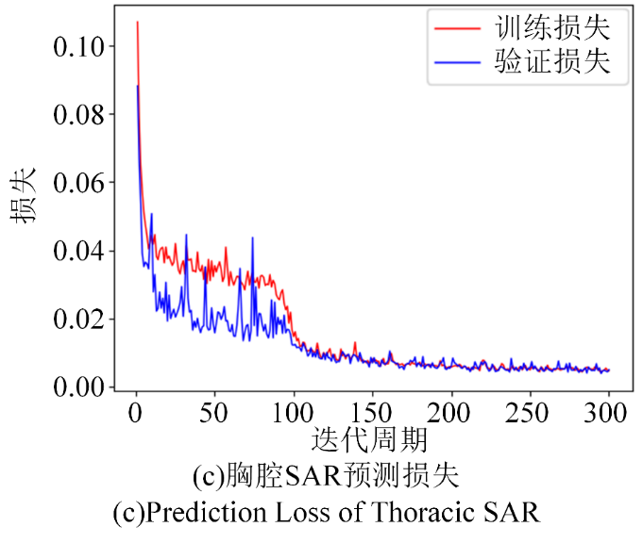
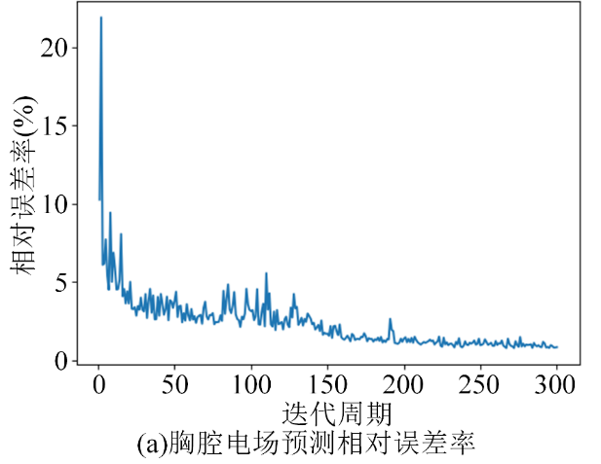
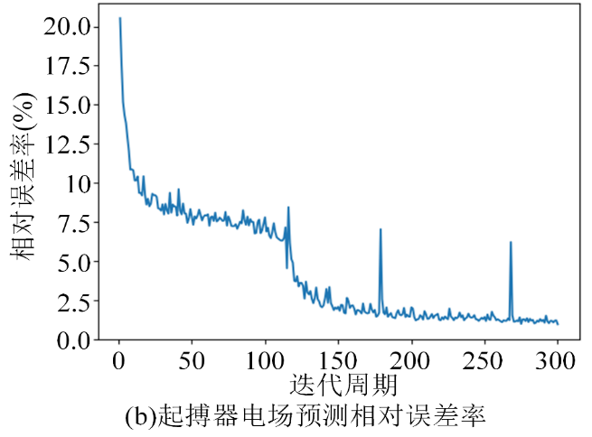
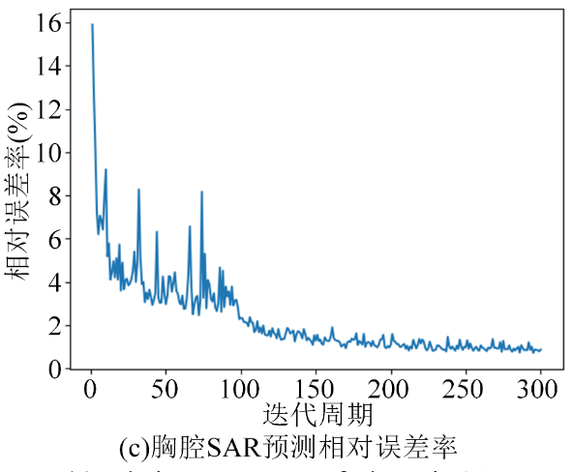
3
研究方法
RESEARCH METHODS
训练与验证学习曲线图
训练损失曲线图 验证相对误差曲线图
随着迭代周期的增加，训练损失与相对误差均呈现先快速后缓慢下降趋势

Slide 12
1
研究背景
目录
RESEARCH BACKGROUNDS
4
仿真结果
SIMULATION RESULTS
2
研究目的
RESEARCH PURPOSE
5
结论
研究方法
CONCLUSION
3
RESEARCH METHODS

Slide 13
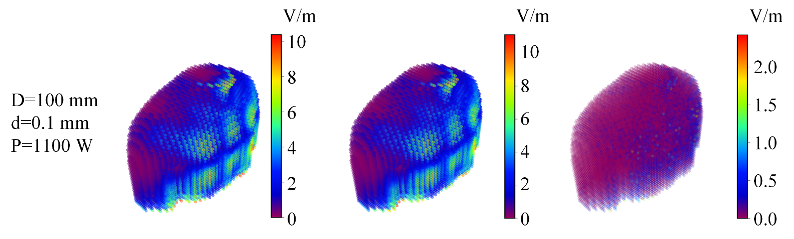
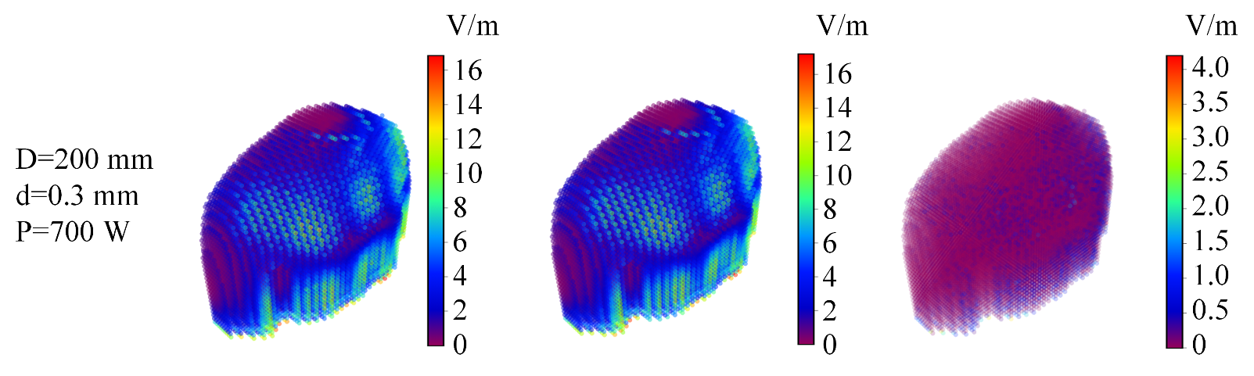
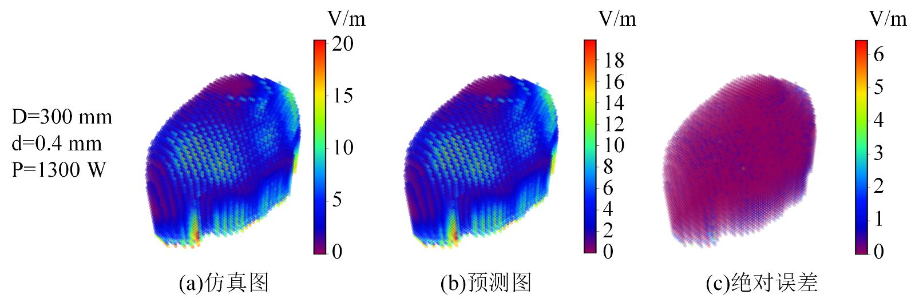
4
仿真结果
SIMULATION RESULTS
人体胸腔电场强度
三种暴露情况下的绝对误差平均值分别为0.0606 V/m、0.0487 V/m和0.0612 V/m。
仿真与预测的最大电场值分别为20.3258 V/m、19.8684 V/m。
预测时预测值与实际值的最大误差是5.1635 V/m。

Slide 14
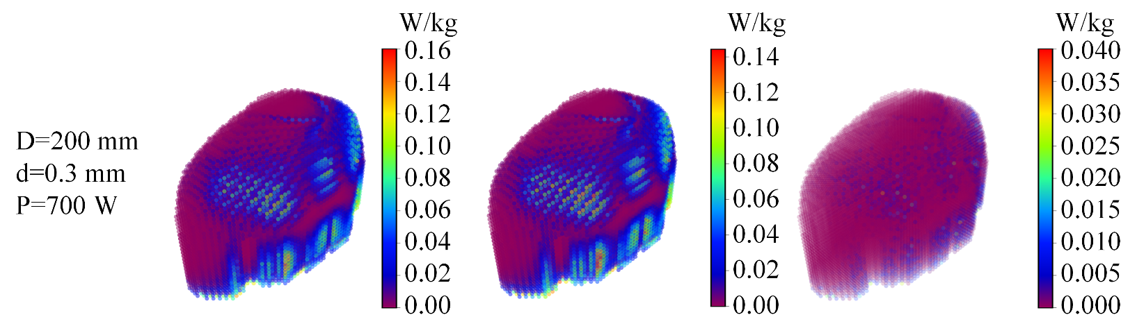

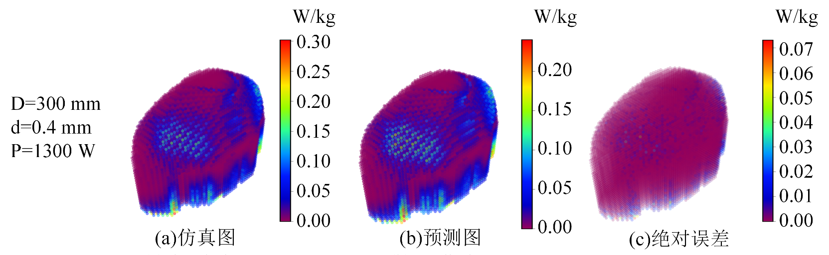
4
仿真结果
SIMULATION RESULTS
人体胸腔SAR10g值
三种暴露情况下的绝对误差平均值分别为0.0002 W/kg、0.0003 W/kg和0.0004 W/kg。
仿真与预测的最大值分别为0.3020 W/kg、0.2404 W/kg。
预测值与实际值最大绝对误差是0.0732 W/kg。

Slide 15
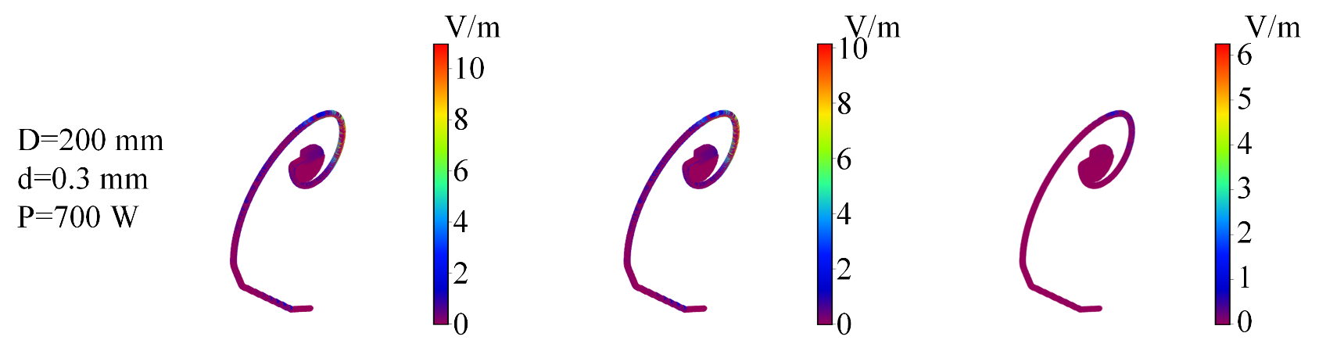
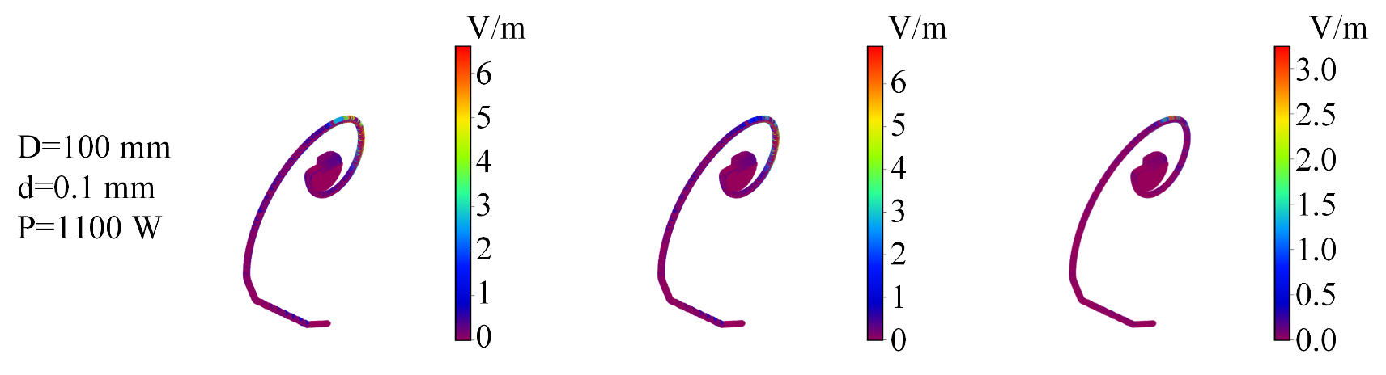
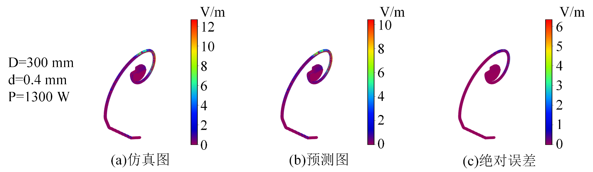
4
仿真结果
SIMULATION RESULTS
心脏起搏器电场
三种暴露情况下的绝对误差的平均值分别为0.0221 V/m、0.0152 V/m和0.0262 V/m。
仿真与预测的最大值分别为12.6949 V/m、10.4207 V/m。
预测时仿真值和预测值最大绝对误差是6.3476 V/m。

Slide 16
1
研究背景
目录
RESEARCH BACKGROUNDS
4
仿真结果
SIMULATION RESULTS
2
研究目的
RESEARCH PURPOSE
5
结论
研究方法
CONCLUSION
3
RESEARCH METHODS

Slide 17

5
结论与建议
CONCLUSION
安全性与风险预判
在最严苛的微波泄漏条件下，人体胸腔组织和起搏器所受的电磁影响均在ICNIRP与IEC安全标准限值之内，证明该场景下的电磁暴露是安全的。
计算效率的突破
所采用的U-Net模型在保持高精度（相对误差最低0.72%）的同时，计算速度较传统有限元方法提升了约3870倍，实现了电磁场分布的实时快速预测。
方法有效性与适用性
基于3D U-Net的深度学习模型能稳定收敛，并精准捕捉电磁场分布的复杂非线性特征，预测结果与仿真高度吻合，可作为传统数值仿真的高效补充，尤其适用于需多次迭代的快速模拟场景。

Slide 18

THANKS
请各位专家批评指正，谢谢！
Notes:
亮亮图文旗舰店
https://liangliangtuwen.tmall.com

